Slide 1
Fundamentos de Vetorização e G.fast

Slide 2
DSL tornou-se a tecnologia de acesso de banda larga fixa mais popular desde o nascimento desta tecnologia na década de 1990. Além disso, a tecnologia DSL estava continuamente buscando avanços técnicos e otimização, devido aos quais os serviços suportados pela DSL foram enriquecidos do serviço de dados original apenas para serviços multi-play, como Internet de alta velocidade (HSI), IPTV, VoIP, acesso a linhas privadas e rolamentos de serviços móveis.

Slide 3
Descrever o histórico da tecnologia DSL Descrever vetorização, princípio técnico G.fast
Descrever vetorização, aplicação da tecnologia G.fast

Slide 4
Desenvolvimento xDSL Princípio de vetorização e aplicação
Princípio e Aplicação G.fast Vetorização e configuração de serviço G.fast

Slide 5

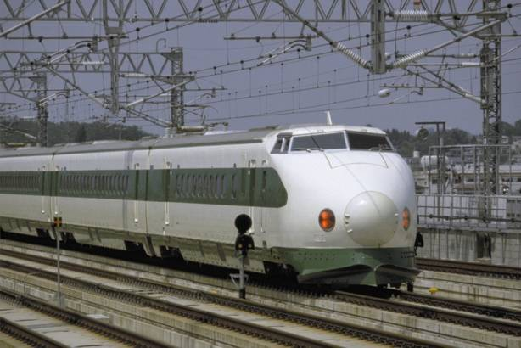

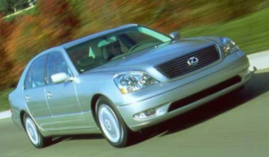
Desenvolvimento e Características da DSL
Linha de Assinante Digital
Tecnologia de acesso de loop de cabo de cobre
Evolução do xDSL ：
Em meados de 1970’
No final de 1980’
No início 1990’
No final 1990’
Hora
ISDN
HDSL
ADSL
VDSL
Outro DSL
Tecnologia xDSL

Slide 6
Resumo de desempenho DSL
Tecnologia xDSL | Simetria | Taxa de Transmissão | Distância Máxima de Transmissão (km) | Par | Suporte a POTS
HDSL | Simétrico | Taxa máxima de 1,5Mbps ou 2Mbps | 5 | 2/3 | Sem suporte
HDSL2 (SDSL) | Simétrico | Taxa máxima de 1,5Mbps ou 2Mbps | 2-3 | 1 | Sem suporte
ADSL | Sem simétrico | A taxa máxima de downstream é de 8Mbps e a taxa máxima de upstream é de 640Kbps | 5 | 1 | Suporte
ADSL lite | Sem simétrico | A taxa máxima de downstream é de 1,5 Mbps e a taxa máxima de upstream é de 512 Kbps | 5 | 1 | Suporte
VDSL | Simétrico/ Sem simétrico | A taxa máxima de downstream é de 52Mbps e a taxa máxima de upstream é de 26Mbps | 1.5 | 1 | Suporte

Slide 7



Evolução da velocidade da tecnologia DSL
rate（Mbps）
2020
2015
NG.fast
5000
NG.fast
G.fast
1000
2012
SuperVector
300
2004
Vectoring
100
2002
VDSL2
1876
25
ADSL/ADSL2+
Telephone
5000
2000
1000
500
100
50
VDSL2:
50Mbps@300m
Vectoring: 100M@300m
Giga DSL:1000@100m

Slide 8
Fatores de restrição da taxa DSL
Fatores
Efeito da taxa
Distância
Há atenuação quando o sinal DSL transmite através do cabo, Quanto maior a distância, mais atenuação, menor a velocidade.
Frequência
DSL adotam diferentes métodos de modulação, e que usam frequência diferente. Quanto maior a banda de frequência, maior a taxa.
Ruído
Quando o sinal DSL transmite através do cabo, ele será afetado pelo ruído. O ruído, incluindo crosstalk e interferência externa.
Como cancelar o ruído ?
Vetorização !!!

Slide 9
Desenvolvimento xDSL Princípio de vetorização e aplicação
Por que vetorização Princípio de vetorização
Arquitetura do Sistema de Vetorização Implantação de aplicativos de vetorização
Princípio e Aplicação G.fast Vetorização e configuração de serviço G.fast

Slide 10
Crosstalk:O assassino da velocidade VDSL2
Crosstalk é a fonte dominante de ruído em VDSL2, o que leva a uma perda significativa de desempenho.
NEXT: Near-End Crosstalk
FEXT: Far-End Crosstalk
CPE
DSLAM
NEXT
FEXT
FEXT
NEXT
CPE
Crosstalk tem grande interferência para a largura de banda VDSL.
Notes:
Em eletrônica, crosstalk (XT) é qualquer fenômeno pelo qual um sinal transmitido em um circuito ou canal de um sistema de transmissão cria um efeito indesejado em outro circuito ou canal. Crosstalk é geralmente causado por acoplamento capacitivo, indutivo ou condutor indesejado de um circuito, parte de um circuito, ou canal, para outro.
O desempenho VDSL2 é determinado pela atenuação do cabo e pelo ruído no cabo, enquanto o Crosstalk é a fonte dominante de ruído no VDSL2, o que leva a uma perda significativa de desempenho.
Existem dois tipos de crosstalk:
NEXT: Near-End Crosstalk
Interferência entre dois pares em um cabo medido na mesma extremidade do cabo que o transmissor de interferência. Significa a interferência entre upstream and downstream.
FEXT: Far-End Crosstalk
Interferência entre dois pares de um cabo medido na outra extremidade do cabo em relação ao transmissor de interferência. Significa a interferência entre upstreams ou a interferência entre downstreams.

Slide 11
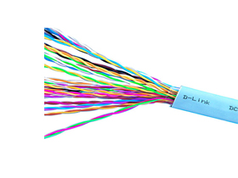
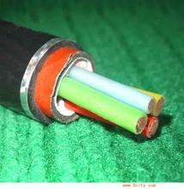
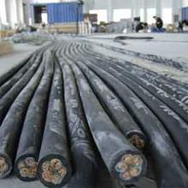
Incidência de Crosstalk
O par trançado tem as seguintes unidades:
Crosstalk existem principalmente em unidade básica e sub bundle
Unidade Básica (25 pares)
Sub Pacote (100 pares)
Pacote
(200-400 pares)

Slide 12
Como cancelar o Crosstalk
NEXT: Pode ser eliminado por filtro, uma vez que o VDSL2 usa frequência diferente para downstream e upstream.
FEXT: Não pode ser eliminado por filtro desde que a interferência e sinal útil são ambos sinal a upstream ou a downstream, o uso da mesma frequência.
ITU-T desenvolveu padrão G.993.5 (tecnologia de vetorização) para cancelamento FEXT.

Slide 13
O que a vetorização pode fazer
Largura de banda melhorada em mais de 50% 100Mbps@300m , 80Mbps@500m
Notes:
Crosstalk é a fonte dominante de ruído em VDSL2 e a quantidade de crosstalk aumenta com a frequência do sinal. É especialmente um problema nas bandas VDSL2 estendidas 12-30 MHz. É tipicamente 20-30 dB mais forte do que outras fontes de ruído em um sistema VDSL2. Crosstalk leva a perdas significativas de desempenho.
Ele diminui as taxas de dados, as taxas de penetração de serviço e pode causar a reinicialização frequente do CPE. Uma solução para se proteger contra crosstalk, é usar mais energia de transmissão, mas isso leva a um maior consumo de energia e pode quebrar os planos nacionais de gerenciamento de frequência, além de causar interferência em outros sistemas.

Slide 14
Desenvolvimento xDSL Princípio de vetorização e aplicação
Por que vetorização Princípio de vetorização
Arquitetura do Sistema de Vetorização Implantação de aplicativos de vetorização
Princípio e Aplicação G.fast Vetorização e configuração de serviço G.fast

Slide 15
Princípio de vetorização
Vetorização enviar o "Negative-Crosstalk" para o cartão de linha e Cancelar o crosstalk.
Sinal Original
Crosstalk
+
→
Sem vetorização
VDSL2
Sinal recebido
Sinal original
Negative-Crosstalk
+
Crosstalk
Com vetorização
+
→
Sinal pré-codificado
Vectoring
Sinal recebido
Notes:
O Vectoring Engine (VE) no DSLAM mede o crosstalk de cada linha em todas as outras linhas no fichário enviando informações de teste para o CPE e obtendo resposta com informações de crosstalk VE obter as informações do CPE e calcular o 'crosstalk negativo'’
VE enviar o 'Negative-Crosstalk' para o cartão de linha e cancelar o crosstalk

Slide 16
Vetorização de processamento DS - Pré-codificador
DSLAM
CPE
1
CO envia o teste de crosstalk DS
Fase inicial
Resultado do teste de crosstalk de resposta CPE
2
3
CO Calcular a solução de anulação DS
4
O CO acrescenta sinais de crosstalk negativos aos dados DS
Fase de transferência
Os sinais negativos de crosstalk cancelam o FEXT na linha
5
Notes:
A tecnologia de vetorização usa pré-codificação em dados downstream e cancelamento em dados upstream para cancelar crosstalk entre linhas por meio de um módulo VCE (Vectoring Control Entity) para linhas VDSL2 (linha de assinante digital de altíssima velocidade 2).

Slide 17
Vetorização de processamento de US - Canceller
DSLAM
CPE
CPE envia sequência de teste de diafonia US
Fase inicial
1
2
CO aceita a sequência, gera o resultado do teste
3
CO calcula a solução de ajustamento US
CPE envia dados US
Fase de transferência
4
CO aceitar dados de US com diafonia, cancela a diafonia através de uma solução de ajustamento
5
Notes:
No upstream, os sinais recebidos são combinados para cancelar o crosstalk

Slide 18
Desempenho de vetorização
A comparação da velocidade entre vetorização e VDSL2 na mesma condição.
Distância @ Diâmetro do Cabo |  | Vetorização Taxa DS | VDSL2 Taxa DS
0.5mm | 0.4mm
300m | 250m | 120Mb/s | 75Mb/s
600m | 500m | 100Mb/s | 60Mb/s
1000m | 800m | 60Mb/s | 40Mb/s
1200m | 1000m | 40Mb/s | 30Mb/s
Notes:
Vetorização é foco no cancelamento de crosstalk, que não tem efeito sobre atenuação e ruído externo.
A taxa máxima de vetorização é a taxa de par único VDSL (sem crosstalk) no mesmo ambiente.
A distância efetiva da vetorização está em 1500m, a melhor distância de desempenho está em 300~500m.
FEXT pode diminuir a taxa de VDSL em 40% ~ 60%, vetorização pode aumentar a taxa em 50% ~ 90%, até 90% ~ 95% da taxa de par único VDSL2

Slide 19
Desenvolvimento xDSL Princípio de vetorização e aplicação
Por que vetorização Princípio de vetorização
Arquitetura do Sistema de Vetorização Implantação de aplicativos de vetorização
Princípio e Aplicação G.fast Vetorização e configuração de serviço G.fast

Slide 20
Arquitetura do Sistema de Vetorização
VD2
BLV
SLV
NLV

Slide 21
Arquitetura de Sistemas Vetoriais - BLV
Precisa de nova placa de serviço de vetorização Pequena capacidade, suporte apenas uma placa de serviço de vetorização, 24 a 48 linhas
Os chips Vectoring Engine (VE) estão localizados na placa de serviço, no backplane e na arquitetura do sistema sem necessidade de alteração.
Vetorização no nível da placa (BLV)
Placa de Controle
Placa de Uplink
VDSL2芯片
VDSL2Chips
Fluxo de Atendimento
VDSL2Chips
VCE Chips
VDSL2 Board
Notes:
Um módulo VCE consiste em um motor vetorial (VE) e uma unidade de controle vetorial (VCU), suportando as seguintes funções:
O VE implementa cálculos matriciais.
O VCU controla a ativação da linha, atualiza os coeficientes da matriz, adiciona ou exclui uma linha de ou para um grupo de vetorização e atualiza os parâmetros da matriz de crosstalk em tempo real para garantir a estabilidade do grupo de vetorização.

Slide 22
Arquitetura de Sistemas Vetoriais - SLV
Vetorização em nível de sistema (SLV)
Grande capacidade, suporte a várias placas de serviço de vetorização, até 384 linhas Os chips Vectoring Engine (VE) estão localizados em uma placa VP.
VP board e placas de serviço de vetorização precisam de canal de alta velocidade para compartilhar dados, backplane especial para vetorização necessário.
Precisa de novo backplane (frame), placa VP e placa de serviço de vetorização
Placa de Controle
Placa de Uplink
VDSL2芯片
Fluxo de Atendimento
VDSL2芯片
VCE
Chips
VDSL2
Chips
I/O
VP Board
Fluxo de vetorização
VDSL2 Board
Notes:
Vetorização em nível de sistema (SLV)
I/O: suporte a interface vetorizada, transmitindo dados após FFT (upstream) / antes de IFFT (downstream), para cálculo de cancelamento de crosstalk.
Cartão VP (Vectoring Processing): a questão mais crítica em Vetorização, suporte tanto o cálculo de matriz quanto o gerenciamento de ativação de linha, atualização de coeficiente de matriz.

Slide 23
Arquitetura do Sistema de Vetorização - NLV
Vetorização de nível de nó (NLV)
Fluxo de Atendimento
Fluxo de vetorização
Fluxo do relógio
Placa de Controle
Placa de Uplink
VDSL2芯片
VDSL2芯片
VCE
Chips
SLV 1
VDSL2 Chips
I/O
VDSL2 Board
VP Board
VCE
Chips
SLV 2
VP Board
VDSL2芯片
VDSL2芯片
VDSL2 Chips
I/O
Placa de Controle
Placa de Uplink
VDSL2 Board
Notes:
Dois SLV Coworking; até 768 Vetorização de Linha Baseado em SLV, NLV VP placa e cabo de comunicação necessário;
Comunicação e Mecanismo de sincronização entre equipamentos necessários

Slide 24
Arquitetura de vetorização de produtos Huawei
Cartão de linha vetorial
Backplane: Novo
VP card: Novo
VDSL2 Line card: Nova interface vetorizada de 48/64 portas e 20 Gbps usada na placa de linha de 48/64 portas.
Cabinet: Compatível com gabinete atual
Cartão de linha vetorial
Cartão de linha vetorial
Cartão de linha vetorial
FAN
Cartão de linha vetorial
Cartão de linha vetorial
Cartão de controle principal
Cartão de controle principal
Uplink card
Uplink card
Power
Power
VP card
MA5603T SLV Setup
Backplane: Novo
VP Card: Novo
VDSL2 Line card: Nova interface vetorizada de 48 portas e 20 Gbps usada na placa de linha de 48 portas.
Cabinet: Current cabinet compatible
Power: Nova placa de alimentação que suporta 400W
Cartão de controle principal
Cartão de linha vetorial
Cartão de linha vetorial
Power
Cartão de linha vetorial
VP card
Cartão de linha vetorial
MA5616 SLV Setup

Slide 25
Desenvolvimento xDSL Princípio de vetorização e aplicação
Por que vetorização Princípio de vetorização
Arquitetura do Sistema de Vetorização Implantação de aplicações de vetorização
Princípio e Aplicação G.fast Vetorização e configuração de serviço G.fast

Slide 26
Cenário 1 - Todos os CPE vetorizados (Ideal)
Cenário Ideal Cenários de implantação ideais para fornecer o melhor desempenho
Pacote de cobre
Placa de controle principal
Vetorização
FAN
Vetorização
VP board
Vetorização
Power
Vetorização
Vectoring CPE
VDSL2 CPE

Slide 27
Cenário 2 (Rede Real) - Vetorização e VDSL2 CPE Híbrido
Problema de rede real: Vetorização e VDSL2 CPE híbrido
Pacote de cobre
Placa de controle principal
Vetorização
FAN
Vetorização
VP board
Vetorização
Power
Vetorização
Como reutilizar o CPE legado ?
Vectoring CPE
VDSL2 CPE
Notes:
VDSL2 & Vetorização CPE híbrido
O crosstalk do VDSL2 CPE leva ao aumento limitado da largura de banda das linhas vetorizadas
Compare com o Vectoring CPE, o VDSL CPE não pode enviar sinal de teste para CO na direção upstream, também não pode feedback sinal crosstalk para CO em direção downstream, assim a velocidade não pode aumentar para a linha VDSL, e também vai impactar as linhas de vetorização.

Slide 28
Se o CPE não oferecer suporte à vetorização
Tipo de CPE | Recurso do US | Recurso DS | Descrição
Vetorização CPE | Pode enviar sinal de teste para CO | Pode receber sinal de teste de CO, também pode feedback informações crosstalk | Pode processar vetorização e aumentar a velocidade
Vetorização amigável CPE | Pode enviar sinal de teste para CO | Pode receber sinal de teste do CO | Pode processar vetorização, mas não pode aumentar a velocidade, não afetará outras linhas de vetorização
CPE VDSL2 herdado | Não é possível enviar sinal de teste para CO | Pode receber sinal de teste do CO | Somente o processo VDSL2, não pode aumentar a velocidade Pode impactar outras linhas de vetorização e reduzir sua velocidade

Slide 29
“Smart Limit + Force Friendly" Solução para CPE Legado
Processamento de CPE | PSD Limit(DS) | Descrição da Solução
CPE legado | Limite Fixo | Taxa baixa, só funcionam na banda de frequência ADSL2+ (<2.2MHz) Reduza consideravelmente a velocidade VDSL2
Limite inteligente | Limite inteligente | Limitação PSD flexível, mantenha uma taxa de dados razoável para VDSL2 Uma pequena redução para a velocidade VDSL2
Limite inteligente | Sem limite | CPE legado recorreu à solução inovadora Friendly CPE by Huawei, sem modificação de CPE PSD normal, sem limitação, crosstalk cancelado por linhas vetoriais Quase igual à alta largura de banda antes da implantação de vetorização FFM não tem função para upstream
PSD Limit(DS)
Solution Description
Notes:
PSD: Power Spectrum Density
FFM: Force Friendly Mode
FFM não tem função para upstream, porque VDSL CPE não pode enviar sinal de teste para CO

Slide 30
AutoSense - Solução para Vetorização e VDSL2 CPE Híbrido
Solução: use a placa de serviço de vetorização de autosense.
Placa de controle principal
Vetorização
FAN
Vetorização
VP board
Vetorização
Power
Vetorização
Placa de controle principal
Vetorização(AutoSense)
FAN
Vetorização(AutoSense)
VP board
Vetorização(AutoSense)
Power
Vetorização(AutoSense)
Vectoring CPE
VDSL2 CPE
Notes:
Vetorização placa de serviço suporta recurso AutoSence.
O AutoSense pode suportar o modo Force friendly e fazer com que o crosstalk do CPE VDSL2 quase não tenha interferência nas linhas de vetorização.
A placa de vetorização autosense pode eliminar o crosstalk através do algoritmo, e aumentar a velocidade de vetorização, e quase igual para a velocidade VDSL2.

Slide 31
Cenário 3 - Board
Problema: VDSL2 & Placa vetorização híbrida usada
O crosstalk do VDSL2 leva ao aumento limitado da largura de banda das linhas de vetorização
Solução: use a placa de serviço de vetorização de autosense.
Placa de controle principal
Vetorização
FAN
Vetorização
VP board
VDSL2
Power
VDSL2
Pacote de cobre
Placa de controle principal
Vetorização(AutoSense)
FAN
Vetorização(AutoSense)
VP board
Vetorização(AutoSense)
Power
Vetorização(AutoSense)
Vectoring CPE
VDSL2 CPE
Notes:
O crosstalk da linha VDSL não pode ser eliminado, ele reduzirá a velocidade para linhas de vetorização.

Slide 32
Cenário 4 - Dispositivo (1)
Cenário Ideal
Problema: VDSL2 e dispositivo de vetorização híbrido
SLV
SLV
Pacote de cobre
VDSL2 DSLAM
Notes:
Quando VDSL2 DSLAM e vetorização DSLAM híbrido usar, a linha VDSL2 causará crosstalk para linha de vetorização SLV, e SLV não pode eliminar o crosstalk.

Slide 33
Cenário 4 - Dispositivo (2)
Solução :
Altere o VDSL2 DSLAM para SLV e separe o pacote de cobre .
O crosstalk entre dois feixes de cobre é muito pequeno, o que pode ser ignorado.
SLV1
Pacote de cobre
SLV2

Slide 34
Cenário 5 - Site (1)
Problema :
SLV não pode eliminar o crosstalk das linhas que não se conectam a si mesmo.
SLV1
Pacote de cobre
SLV2

Slide 35
Cenário 5 – Site (2)
Solução:
O NLV pode eliminar o crosstalk compartilhando as informações do crosstalk entre SLVs, eliminar o crosstalk entre as linhas, maximizando o desempenho e, assim, protegendo o investimento.
NLV1
Pacote de cobre
NLV2

Slide 36
Desenvolvimento xDSL Princípio de vetorização e aplicação
Princípio e Aplicação G.fast
Porquê a G.fast Tecnologia de chave G.fast Solução de Rede G.fast .
Vetorização e configuração de serviço G.fast

Slide 37
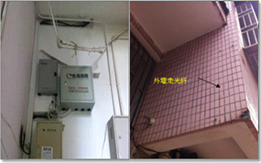
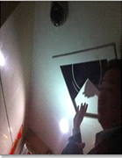
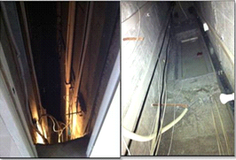
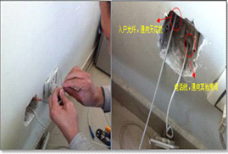
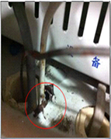
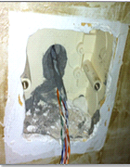
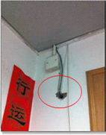
Por que não FTTH
Desafios
fora de casa
Weak
-
current box
is
too narrow
No space and duct for new
Open
the
ceiling to lay out
and too
deep to
layout new fiber
fibers
fiber will be huge cost
Desafios
Dentro de casa
Small pipe: difficult
to
drag
Copper installed
Duct is stuck
Drill hole damage the
in fiber and drag
out
copper
without
duct
with cement
house decoration
Notes:
Ponto de dor FTTH:
A engenharia de fiação doméstica de fibra, emendas, conexões custam muito caro e muito tempo
Os usuários não estão felizes para visita domiciliar e engenharia devido à religião, razões de danos à decoração da casa, etc.
A fibra para a casa (FTTH) foi inicialmente vista como a única solução de longo prazo para o problema da largura de banda. Mas a vetorização VDSL2 mudou essa percepção. Com uma única inovação, o mercado mudou. O cobre se tornou uma mercadoria valiosa novamente à medida que as operadoras começaram a usar seus ativos de cobre para fornecer velocidades de banda larga rápidas mais rapidamente.

Slide 38

A necessidade de G.fast
Com a demanda por serviços de alta taxa de bits sobrecarregando as redes de acesso ao seu limite, a indústria está procurando uma solução para o próximo gargalo de largura de banda. G.fast promete ser essa solução.

Slide 39
Desenvolvimento xDSL Princípio de vetorização e aplicação Princípio e Aplicação G.fast
Porquê a G.fast Tecnologia de chave G.fast
Solução de Rede G.fast
Vetorização e configuração de serviço G.fast

Slide 40
Visão geral da tecnologia G.fast
Use a tecnologia DMT (compatível com VDSL2 CPE)
Estender a frequência para 106M no estágio 1 (212MHz no futuro)
Mudanças de FDD para TDD para reduzir a complexidade Baixa potência no sinal: -76dBm 4dBm, <4dmW (VDSL2: -60dBm, 25mW)
Janela TDD: < 1ms (US:DS = qualquer taxa, por exemplo, 1:8 ou 1:1)
 | Faixa de tom | Número de tom | Taxa de símbolos
VDSL2 17a | 4.3125KHz | 4096 | 4K
VDSL2 30a | 2×4.3125KHz | 3479 | 8K
G.fast 100a | 12×4.3125KHz | 2048 | 48K

Slide 41
Comparação entre TDD e FDD
Domínio do tempo
TDD: (Time Division Duplex), use um slot de tempo diferente para tráfego downstream e upstream.
Suporte a proporção flexível para downstream e upstream. O período de tempo do slot é configurável.
Eg. O x e o y podem ser configurados para serem os mesmos para alcançar uma transmissão simétrica.
FDD: (Frequency Division Duplex), use banda de frequência fixa para downstream e upstream FDD requer transmissor e receptor ambos ligados ao mesmo tempo. O TX e RX independentes tornarão o chipset mais complicado com mais consumo de energia e tamanho grande.
Timeslot1(Down) |  | Timeslot2(up) |  | Timeslot1(Down) |  | Timeslot2(up)
xms
yms
xms
yms
Domínio da frequência
Down1 | Up1 | Down2 | Up2 | Down3 | Up3
f1
f2
f3
f4
f5
f6
f7

Slide 42
Conversa cruzada: O assassino da velocidade rápida
Crosstalk é a fonte dominante de ruído em G.fast, o que leva a uma perda de desempenho significativa.
NEXT: Near-End Crosstalk
FEXT: Far-End Crosstalk
CPE
DSLAM
NEXT
FEXT
FEXT
NEXT
CPE
Crosstalk tem grande interferência para G.fast largura de banda.
Notes:
Em eletrônica, crosstalk (XT) é qualquer fenômeno pelo qual um sinal transmitido em um circuito ou canal de um sistema de transmissão cria um efeito indesejado em outro circuito ou canal. Crosstalk é geralmente causado por acoplamento capacitivo, indutivo ou condutor indesejado de um circuito, parte de um circuito, ou canal, para outro.
O desempenho VDSL2 é determinado pela atenuação do cabo e pelo ruído no cabo, enquanto o Crosstalk é a fonte dominante de ruído no VDSL2, o que leva a uma perda significativa de desempenho.
Existem dois tipos de crosstalk:
NEXT: Near-End Crosstalk
Interferência entre dois pares em um cabo medido na mesma extremidade do cabo que o transmissor de interferência. Significa a interferência entre a montante e a jusante.
FEXT: Far-End Crosstalk
Interferência entre dois pares de um cabo medido na outra extremidade do cabo em relação ao transmissor de interferência. Significa a interferência entre a montante ou a interferência entre a jusante.

Slide 43
Desafios do Crosstalk
Como o VDSL2, o crosstalk também degrada o desempenho quando várias linhas G.fast ocupam o mesmo ligante de cabo. Estudos da Bell Labs indicam que os efeitos do crosstalk são muito maiores com G.fast do que com VDSL2.
Notes:
As frequências muito altas que o G.fast usa estão na raiz dos desafios do crosstalk. Nessas frequências, não é incomum ver crosstalk em uma linha G.fast que é semelhante em força ao sinal real. Um desafio é criar um sinal compensador que elimine o crosstalk sem exceder a máscara PSD (Power Spectral Density). Algoritmos mais avançados são necessários para compensar esses altos níveis de crosstalk.
A ampla faixa de frequência usada pela G.fast — 6 a 12 vezes a do VDSL2 17a — adiciona um fator de escala. Uma faixa de frequência mais ampla significa mais cálculos por segundo para o mecanismo de vetorização.

Slide 44
VDSL2, Vetorização & Comparação G.fast
Tecnologia | VDSL2 | Vetorização | G.fast
Cenário de aplicação | Indicado para tamanhos grandes, médios e pequenos. CO DSLAM, FTTC/B/D, etc. | Indicado para tamanho médio e pequeno. FTTC/B/D. | Adequado para tamanho pequeno. FTTB/D .
Largura de banda | Cerca de 20-80M com base em diferentes distâncias de cobre. | Cerca de 50-100M com base em diferentes distâncias de cobre. | 500M – 1G com base em diferentes distâncias.
Custar | Tecnologia madura, baixo custo. | Cerca de 10-30% mais caro que o equipamento VDSL2. | O equipamento é mais caro do que o FTTH, mas o custo de engenharia será menor. G.fast é mais caro que VDSL2/Vetorização.

Slide 45
Desenvolvimento xDSL Princípio de vetorização e aplicação
Princípio e Aplicação G.fast
Porquê a G.fast Tecnologia de chave G.fast
Solução de Rede G.fast
Vetorização e configuração de serviço G.fast

Slide 46
Cenário de aplicativo G.fast
Como descrito acima, este ponto de distribuição pode ser encontrado em 3 locais distintos :
Em um bueiro, poste ou mini-armário a aproximadamente 100 a 200 metros do cliente À entrada (interior ou exterior) do edifício
Na fase do edifício muito perto da porta do apartamento
Notes:
O Conselho FTTH promove hoje tanto o FTTH como o FTTB, pelo que é óbvio que os casos 2 e 3 se enquadram nas actuais definições do Conselho e são apoiados como soluções FTTB. Embora alguns operadores considerem o caso 1 como um passo adicional para o FTTH/B a longo prazo, o FTTH Council Europe vê os casos 2 e 3 como escolhas preferenciais.

Slide 47
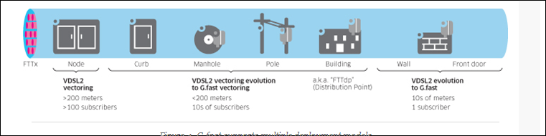
Cenário de aplicação G.fast
Como o G.fast foi projetado para velocidades ultra-altas e comprimentos de loop muito curtos, ele é um caminho de evolução ideal para implantações de fibra profunda.
FTTx
Nodo
Freio
Bueiro
Poste
Edifício
Parede
Porta da frente
VDSL2 Vetorização >200 metros
>100 assinantes
VDSL2 Evolução vetorização Para vetorização G.fast <200 metros
10s de assinantes
FTTdp (Ponto de Distribuição)
Evolução VDSL2 Para G.fast 10s de metros 1 assinante
Notes:
Aplicações típicas para vetorização G.fast e VDSL2 dependerão do comprimento do loop e do número de assinantes.
>200 m: Em implantações com loops mais longos, a vetorização VDSL2 é, e continuará sendo, a tecnologia escolhida. O G.fast simplesmente não é otimizado para esses comprimentos de loop. O padrão G.fast visa uma velocidade agregada de 150 Mb/s a 250 m em uma linha de 0,5 mm. A vetorização VDSL2 pode fornecer velocidade agregada de 140 Mb/s a 150 Mb/s a até 400 m.
<200 m, vários assinantes: em implantações com vários assinantes e loops curtos, a vetorização VDSL2 ou VDSL2 pode ser usada hoje. G.fast fornece um caminho de evolução, mas a vetorização será necessária para alcançar altas velocidades G.fast.
<200 m, assinante único: Implantações com um único assinante são muito adequadas para o G.fast devido às suas altas taxas de bits e facilidade de instalação.

Slide 48
Cenário de aplicação G.fast
Cenário G.fast
FTTD: Fibra até a porta, reutilização de cobre existente, alimentação reversa de energia, 1-8 portas FTTDp: Fibra até o ponto de distribuição, reutilização de cobre existente, alimentação reversa de energia, 8-16 portas
FTTB: Fibra para o edifício, reutilização de cobre existente, alimentação local/remota, 16-48 portas
FTTD
FTTDp
FTTB

Slide 49
xDSl Desenvolvimento Princípio de vetorização e aplicação Princípio e Aplicação G.fast Vetorização e configuração de serviço G.fast
Configuração do serviço de vetorização Configuração do serviço G.fast

Slide 50
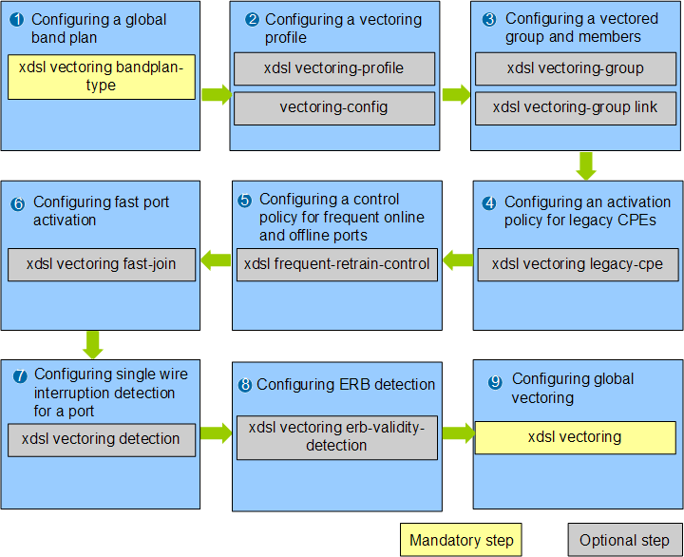
Processo de Configuração do Serviço
Notes:
A maioria das configurações de vetorização são opcionais. Os usuários podem configurar a vetorização com base em situações reais de rede e requisitos de planejamento de rede.
A AN tem configurações padrão para o plano de banda vetorial global. No entanto, recomenda-se que os usuários configurem o plano de banda global com base no tipo de banda de frequência no perfil VDSL2 vinculado às portas.
O processo de configuração do NLV é o mesmo que o processo de configuração do SLV. Na configuração NLV, os parâmetros de vetorização são configurados em dois dispositivos SLV. O NLV funciona corretamente somente se ambos os requisitos a seguir forem atendidos::
A vetorização foi habilitada em ambos os dispositivos SLV.
Ambos os dispositivos SLV foram conectados com segurança.
Perfis de parâmetros de espectro: 8a / 8b / 8c / 8d ; 12a / 12b / 17a ; 30a (Não é possível suportar vetorização)
Um tipo de anexo define o esquema de utilização da banda de baixa frequência, bem como a forma de planear a banda a montante/a jusante para a transmissão de dados.
G.993.2 O anexo A especifica o plano de banda para a América do Norte G.993.2 Anexo B para a Europa
G.993.2 Anexo C para o Japão
Um tipo de anexo específico pode definir vários planos de bandas a montante/a jusante. Por exemplo, G.993.2 Anexo B inclui 997E17, 997E30, 998E17, 998E30, 998ADE17, 998ADE30, HPE17 e HPE30.

Slide 51
Procedimento de configuração
Configuração básica de serviço em uma OLT e ONU(O mesmo com a configuração VDSL2）
Adicionar uma ONU a uma porta GPON.
Configurar a VLAN do serviço OLT, a porta upstream e a porta downstream.
Configurar o serviço HSI.
Configuração de vetorização em uma ONU:
Criar uma VLAN de serviço (SVLAN) e adicionar uma porta upstream à SVLAN.
Configurar um modo de acesso VDSL2.
Criar uma porta de serviço .
Configurar um modo de segurança para a conta de usuário.
Configurar a função de vetorização.

Slide 52
Referência de configuração (1)
A configuração a seguir usa o MA5818 conectado à porta GPON 0/3/0 como exemplo. ID da porta xDSL na ONT é 0/1/1, ID da VLAN de serviço é 50.
Etapa 1: Criar uma VLAN de serviço (SVLAN) e adicionar uma porta upstream à SVLAN.
Etapa 2: Configurar um perfil VDSL2.
Etapa 3: Ativar a porta VDSL2.
Huawei(config)#vlan 50 smart
Huawei(config)#port vlan 50 0/0 0
Huawei(config)#vdsl line-profile quickadd 3 snr 60 0 300 60 0 300
Huawei(config)#vdsl channel-profile quickadd 3 path-mode ptm interleaved-delay 8 2 inp 4 2
Huawei(config)#vdsl line-template quickadd 3 line 3 channel1 3 100 100
Huawei(config)#interface vdsl 0/1
Huawei(config-if-vdsl-0/1)#deactivate 1
Huawei(config-if-vdsl-0/1)#activate 1 template-index 3
Huawei(config-if-vdsl-0/1)#alarm-config 1 1
Huawei(config-if-vdsl-0/1)#quit
Notes:
Configure um perfil VDSL2. Para obter detalhes, consulte Configurando o perfil VDSL2. Defina os IDs do perfil de linha VDSL2, do perfil de canal VDSL2 e do modelo de linha VDSL2 como 3, modo de canal para intercalação, atraso máximo de intercalação a jusante para 8 ms, atraso máximo de intercalação a montante para 2 ms, margem de ruído para 6 dB, proteção mínima contra ruído de impulso a jusante (INP) para 4 e INP a montante mínimo para 2.

Slide 53
Referência de configuração (2)
Passo 4: Verifique a tabela de tráfego.
Huawei(config)#display traffic table ip from-index 0
{ <cr>|to-index<K> }:
Command:
display traffic table ip from-index 0
---------------------------------------------------------------------------
TID CIR CBS PIR PBS Pri Copy-policy Pri-Policy
(kbps) (bytes) (kbps) (bytes)
---------------------------------------------------------------------------
0 512 18384 1024 36768 6 - tag-pri
1 1024 34768 2048 69536 0 - tag-pri
2 2048 67536 4096 135072 0 - tag-pri
3 4096 133072 8192 266144 4 - tag-pri
4 8192 264144 16384 528288 4 - tag-pri
5 16384 526288 32768 1024000 4 - tag-pri
6 off off off off 0 - tag-pri
---------------------------------------------------------------------------
Total Num : 7
Notes:
O serviço de acesso à Internet requer que as taxas de acesso do usuário não sejam limitadas. O resultado da consulta mostra que o perfil de tráfego 6 atende aos requisitos.
Se um perfil de tráfego esperado não estiver disponível no sistema, execute o comando de tabela de tráfego para configurar um.
Na OLT, a taxa de acesso do usuário pode ser limitada por um perfil de tráfego ou um perfil de linha VDSL2. Quando ambos os perfis são configurados, a taxa menor configurada nos dois perfis é usada como a largura de banda do usuário.

Slide 54
Referência de configuração (3)
Etapa 5: Criar uma porta de serviço.
Etapa 6: Configurar um modo de segurança para a conta de usuário.
Etapa 7: Defina o plano de banda global para valores padrão (998ade para o tipo de plano de banda e tipo-a para o tipo US0).
Etapa 8: Use o grupo de vetores padrão (grupo 1) para cancelar o crosstalk em todas as bandas de frequência.
Huawei(config)#service-port 3 vlan 50 vdsl mode ptm 0/1/1 multi-service user-vlan untagged inbound traffic-table index 6 outbound traffic-table index 6
Huawei(config)#service-port desc 3 description Vlanid:50/vdsl
Huawei(config)#pitp enable pmode
Huawei(config)#raio-mode common pitp-pmode
Huawei(config)#display xdsl vectoring-group 1
----------------------------------------------------------------------
Vectoring group index : 1
Lines in a vectoring group: 0/1:0-x
FEXT cancellation not required frequency bands downstream: 33,100-700,1216-1961
Vectoring lines protection switch downstream : Enable
FEXT cancellation not required frequency bands upstream : -
Vectoring lines protection switch upstream : Disable
------------------------------------------------------------------------
Notes:
O perfil de vetor padrão é o perfil 1. Quando o perfil padrão não pode atender aos requisitos, podemos adicionar um novo.
O comando xdsl vectoring-profile add é usado para criar um perfil vetorizado e definir a função de cancelamento de crosstalk upstream ou downstream, a política de ativação para o CPE herdado de vetorização e o nome do perfil.
profile-index: indica o ID do perfil de vetorização. Se você não especificá-lo, o sistema alocará automaticamente o menor ID ocioso.
control: Indica a função de cancelamento de crosstalk.
fext-cancel-control-ds: Indica a função de cancelamento de crosstalk downstream. Ele identifica se uma porta no grupo de vetorização é usada para o cálculo de cancelamento de crosstalk downstream. Opções: ativar e desativar.
fext-cancel-control-us: Indica a função de cancelamento de crosstalk upstream. Ele identifica se uma porta no grupo de vetorização é usada para o cálculo de cancelamento de crosstalk upstream. Opções: ativar e desativar.
Neste exemplo, não especificamos a política de ativação para CPE herdado no perfil de vetorização. Em vez disso, vamos especificá-lo globalmente mais tarde.
Somente a porta em um grupo de vetorização pode ser vinculada a um perfil de vetorização. Por padrão, todas as portas VDSL2 pertencem ao grupo de vetores 1.
Você pode executar o comando display xdsl vectoring-group para consultar as informações sobre os grupos de vetorização.
Execute o comando xdsl vectoring-group add para adicionar um novo grupo de vetorização.
Execute o comando xdsl vectoring-group link add para adicionar membros de porta a um grupo de vetorização.

Slide 55
Notes:
O modo P do Policy Information Transfer Protocol (PITP) pode ser usado para proteger contas de usuário contra roubo e roaming. Este procedimento como exemplo.
O comando xdsl vectoring bandplan-type é usado para configurar um plano de banda global de vetorização. Huawei(config)#xdsl vectoring bandplan-type 998ade us0-type type-a
Se o plano de banda vetorizada for incompatível com o plano de banda especificado no perfil de linha VDSL, a porta não poderá ser ativada quando você habilitar a vetorização globalmente.
Consultar Plano de Banda Global VDSL2
Huawei(config-if-vdsl-0/1)#display line operation 0
----------------------------------------------------------------------
Standard in port training : G.993.5
Current power management state : Full-on state
Result of the last full initialization : No failure
......
Current VDSL2 profile : Profile17a
......
Actual limit PSD mask : AnnexB998ADE17-M2x-A(B8-11)
Actual transmit rate adaptation downstream : AdaptAtStartup
Actual transmit rate adaptation upstream : AdaptAtStartup
----------------------------------------------------------------------
Note: The 102.3 dB signal attenuation, 102.3 dB line attenuation,
-51.2 dB SNR margin, and 204.7 dB KL0 value indicate that the
parameters are not within their specified ranges.

Slide 56
Referência de configuração (4)
Etapa 9: Execute o comando display xdsl vectoring-profile para consultar o perfil de vetorização padrão (perfil 1).
Etapa 10: Configurar a política de ativação de CPE herdado de vetorização para sem limite, considerando que a função de vetorização está atualmente na fase inicial dos aplicativos.
Etapa 11: Habilitar a função de vetorização global.
Huawei(config)#display xdsl vectoring-profile 1
-----------------------------------------------------------------------------
-
Profile index : 1
Profile name : DEFVAL
FEXT cancellation control upstream : Enable
FEXT cancellation control downstream : Enable
......
-----------------------------------------------------------------------------
Huawei(config)#xdsl vectoring legacy-cpe activate-policy no-limit
Huawei(config)#xdsl vectoring enable
Notes:
Lock:Indica a política para bloquear uma porta. Depois que o número de vezes que uma porta fica online e offline frequentemente atinge o valor máximo durante um período de 15 minutos, a porta é bloqueada e não pode ser ativada novamente dentro de 15 minutos.
no-limit:Indica a política de acordo com a qual uma porta pode ser ativada, não importa se o número de vezes que a porta fica online e offline frequentemente atinge o valor máximo ou não.
postponed postponed-time：Indica a política de atraso na qual uma porta não pode ser ativada no período especificado por tempo adiado; Valor padrão: 5 (minutos)

Slide 57
Verificação
Depois que as configurações no modem são concluídas, a discagem é inicializada, uma conexão de rede é configurada sem limitação e o usuário pode acessar a Internet. Faça login no site de teste de taxa de rede para testar a taxa. Verifica-se que as taxas upstream e downstream são 95% maiores do que as taxas quando a função de vetorização não está habilitada no dispositivo.

Slide 58
Desenvolvimento xDSL Princípio de vetorização e aplicação
Princípio e Aplicação G.fast Vetorização e configuração de serviço G.fast
Configuração do serviço de vetorização Configuração do serviço G.fast

Slide 59
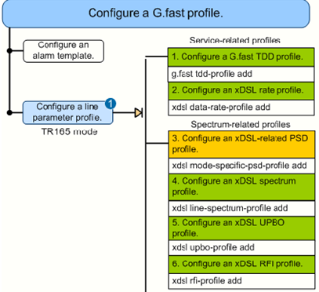
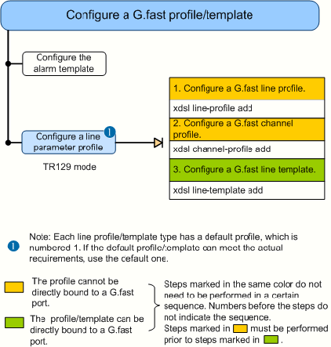
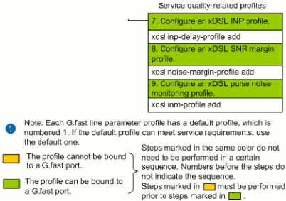
Processo de Configuração do Serviço

Slide 60
Procedimento de configuração
Configuração básica de serviço em um OLT e ONU:
Adicionar uma ONU a uma porta GPON.
Configurar a VLAN do serviço OLT, a porta upstream e a porta downstream.
Configurar o serviço HSI
Configuração do recurso G.fast em uma ONU:
Configurando perfis G.fast.
Configurando um modelo de alarme G.fast.
Configurando um perfil de parâmetro de linha G.fast.
Configurando portas de usuário do G.fast

Slide 61
Referência de configuração (1)
A configuração a seguir usa o MA5818 conectado à porta GPON 0/3/0 como exemplo. ID da porta XDSL na ONT é 0/1/0, ID da VLAN de serviço é 1001.
Etapa 1: Configurar um perfil de tráfego.
Etapa 2: Criar S-VLANs.
Etapa 3: Adicionar uma porta de serviço.
Huawei(config)#traffic table ip index 16 cir 122880 priority 0 priority-policy local-setting
Huawei(config)#vlan 1001-1016 smart
Huawei(config)#port vlan 1001-1016 0/0 1
Huawei(config)#service-port 101 vlan 1001 g.fast 0/1/0 multi-service user-vlan untagged rx-cttr 16 tx-cttr 16
Notes:
Execute o display traffic table ip para consultar perfis de tráfego existentes. Se nenhum perfil de tráfego existente atender aos requisitos de uso, execute o traffic table ip comando para adicionar um novo.
A configuração do perfil de tráfego adicionado é a seguinte: o ID do perfil é 16, o CIR é 120 Mbit/s, a prioridade dos pacotes upstream é 0 e os pacotes downstream são agendados usando a prioridade especificada no perfil de tráfego.
Crie S-VLANs 1001 a 1016, que correspondem às S-VLANs criadas no OLT. Essas S-VLANs são do tipo inteligente com o atributo comum. Em seguida, adicione a porta upstream 0/0/1 a essas S-VLANs.

Slide 62
Referência de configuração (2)
Etapa 4: Configurar um perfil de linha G.fast.
Etapa 5: Configurar um modelo de alarme G.fast.
Huawei(config)#g.fast tdd-profile quickadd
{ <cr>|name<K>|profile-index<U><2,4294967294>|symbol-parameter<K> }:3
{ <cr>|name<K>|symbol-parameter<K> }:symbol-parameter
{ symbol-num-per-tdd-frame<E><23,36> }:36 //A configuração G.9701 padrão é usada como exemplo.
{ symbol-num-per-tdd-frame-ds<U><6,32> }:27 //A relação entre a taxa a montante e a taxa a jusante é de 1:3.
{ <cr>|name<K>|operation-interval<K> }:operation-interval
{ ttr-ds<U><1,32> }:5 //Esse parâmetro pode ser configurado, mas não entra em vigor. Usar o valor padrão.
{ ttr-us<U><1,25> }:2 //Esse parâmetro pode ser configurado, mas não entra em vigor. Usar o valor padrão.
{ tbudget-ds<U><1,32> }:8 //Esse parâmetro pode ser configurado, mas não entra em vigor. Usar o valor padrão.
{ tbudget-us<U><1,25> }:2 //Esse parâmetro pode ser configurado, mas não entra em vigor. Usar o padrão value.enable
Command:
g.fast tdd-profile quickadd 3 symbol-parameter 36 27 operation-interval 5 2 8 2
Add profile 3 successfully
Este exemplo usa o modelo de alarme G.fast padrão (ID: 1).

Slide 63
Referência de configuração (3)
Passo 6 Vincule o perfil de linha e o modelo de alarme e ative a porta G.fast.
Verificação de Resultados:
Faça login no site de teste de taxa de rede para testar a taxa. Verifica-se que as taxas a montante e a jusante são mais elevadas do que as taxas quando a função G.fast não está ativada no dispositivo.
Huawei huawei(config)#g.fast tdd-profile-config 0 profile-index 3
Huawei(config)#interface g.fast 0/1
Huawei(config-if-g.fast-0/1)#deactivate 0
Huawei(config-if-g.fast-0/1)#activate 0 prof-idx ds-rate 9 us-rate 10 spectrum 2 inp-delay 5
Huawei(config-if-g.fast-0/1)#alarm-config 0 1

Slide 64
Quais dos seguintes CPEs são usados no sistema de vetorização？
A. Vetorização CPE
B. Vetorização amigável CPE
C. CPE legado
D. CPE amigável legado
Notes:
Answers：
1.ABC

Slide 65
Histórico técnico DSL Vetorização, G.fast trazem vantagens para o acesso de cobre Vetorização, princípio técnico G.fast
Vetorização, soluções tecnológicas G.fast

